Slide 1
ETMRM : 一种软件定义传感器网络的节能信任管理和路由机制
xxxxx
xxx
2018年发表于《Computer Networks 》

Slide 2
内容部分
背景介绍
设计目标
存在的问题，主要贡献
两种恶意攻击，安全体系结构
ETMRM细节
实验分析
介绍普通节点和控制器的设计
根据能耗等指标与SDN-WISE对比

Slide 3
背景介绍—目的
1.安全方面
由于SDWSN引入了逻辑集中控制，将数据和控制平面分离，使得来自传统WSN的安全威胁进一步扩大。一方面是受到选择性转发攻击，另一方面是新流攻击。当前大部分的研究都在处理架构和程序优化上，而安全问题在SDWSN方面仍处于起步阶段。
2.能耗问题
能耗是无线传感器网络中存在的另外一个问题。在SDWSN中应该对能耗高度优化，因为集中的控制器需要经常收集拓扑信息来了解全局的视图，这会消耗大量的电能。

Slide 4
背景介绍—主要贡献
节能的报告聚合方案
全局可信路由机制
文章提出了一种节能报告聚合方案，减少集中控制的所需要的能量消耗。通过度量节点的信任值和剩余能量等信息来选择聚合节点。
文章提出了一种中心化的可信路由机制，为了保证SDWSN的运行，需要评估路由路径上节点的可信值和剩余能量。
本地可信度监控和评估模式
实验分析
基于扩展的传感器流量表，实现了轻量级本地征信监控和评估方案，通过将丢弃规则插入节点的访问控制表，可以很容易隔离内部攻击节点。
作者完成了方案的原型，并于SDN-WISE对比，改善了其能量消耗，提高了网络生存周期。
节能方案
可信路由机制
本地可信度
实验对比
ETMRM

Slide 5
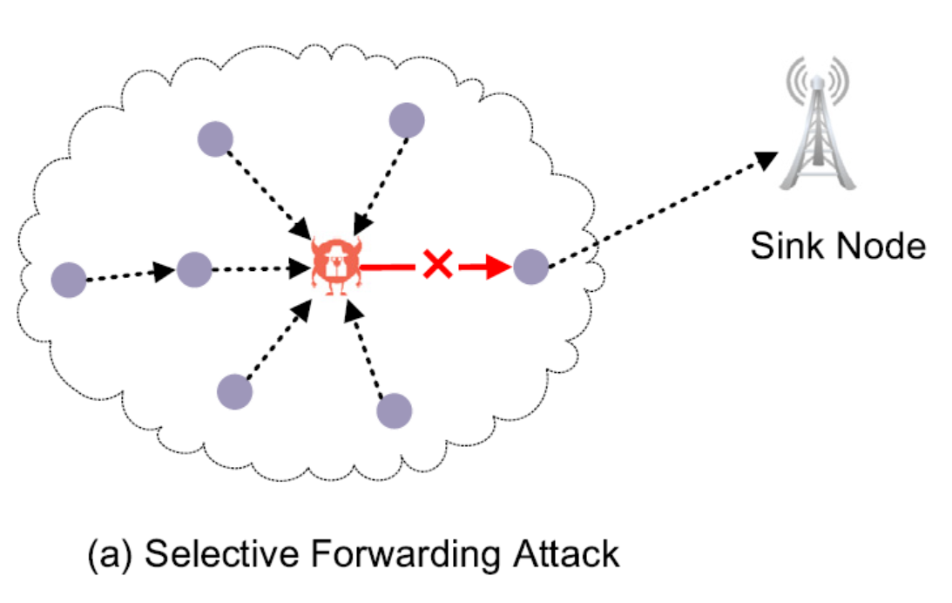
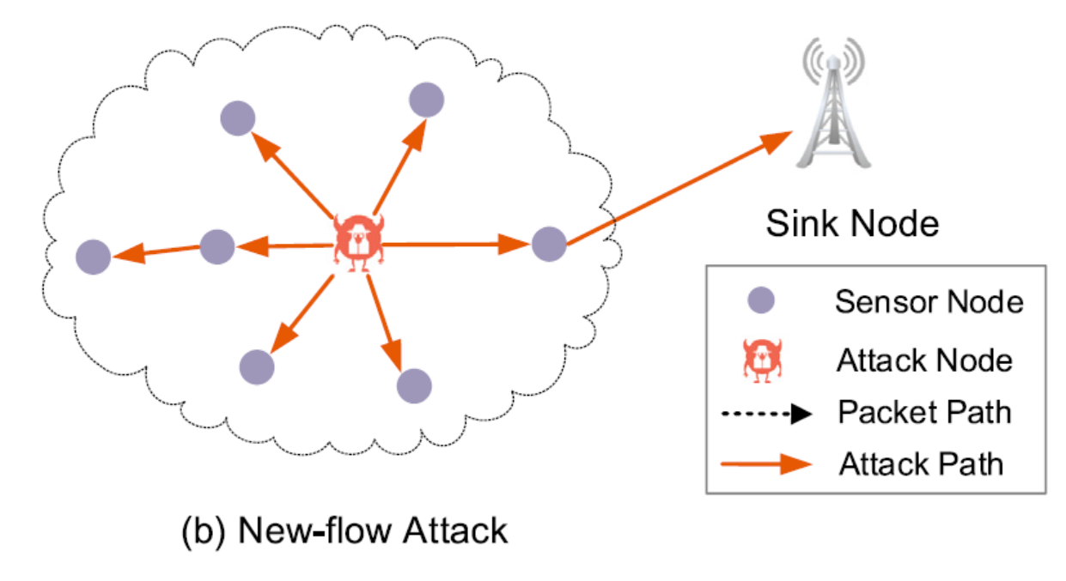
设计目标—攻击
选择性转发攻击
新流量攻击
在多跳无线网络中，选择性转发攻击是受到攻击的节点通过恶意丢弃转发数据包的子集而发起的威胁，从而恶化网络的数据包传输率
攻击可以轻易地将大量恶意流量编入网络，来消耗整个网络的大量带宽和能量。受损节点可以通过使用其合法身份充斥新数据包来启动攻击。

Slide 6
设计目标
普通节点
SDWSN传感器节点不仅被视为简单的SDN转发交换机，还将其视为具有自身安全功能的单个主机。 每个节点都可以利用扩展的流量表监控和记录其邻居节点的可信值。可信值作为报告消息的一部分发送给控制器。
高度安全
系统应正确检测和隔离恶意转发攻击节点。 同时为路由路径提供完全可靠性。
控制器
高效节能
控制器首先基于收集的信任信息计算每个节点的全局信任值，并进行异常值检测。 全局信任值小于阈值的节点将被视为不受信任的节点，将丢弃规则插入其邻居的访问控制流表中，以此与网络隔离。
系统需要提供一种低耗能的消息整合方案，来保证系统的安稳运行。

Slide 7
设计细节—节点
假设
1.网络是静态的并且是随机部署的。 所有传感器节点都是同质的。
2.汇聚节点和控制器始终受信任，并且不限制电能和计算能力。
3.可以通过加密技术验证来自控制器的消息或流规则。 每个节点都可以与控制器共享对称密钥，以避免伪造消息。
4.链路是对称的，网络足够密集，因此每个传感器节点可以在其无线电范围内具有多个单跳邻居节点。
5.节点总是提交真实的反馈且网络初始阶段没有攻击。

Slide 8
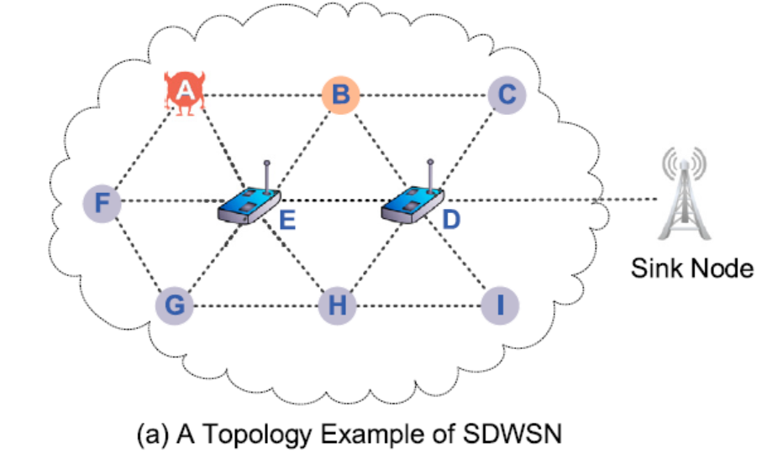
设计细节—节点
该网络中有九个节点，其中节点E和D是AP，节点A是攻击者。下面以节点E的视图来解释数据流表。

Slide 9
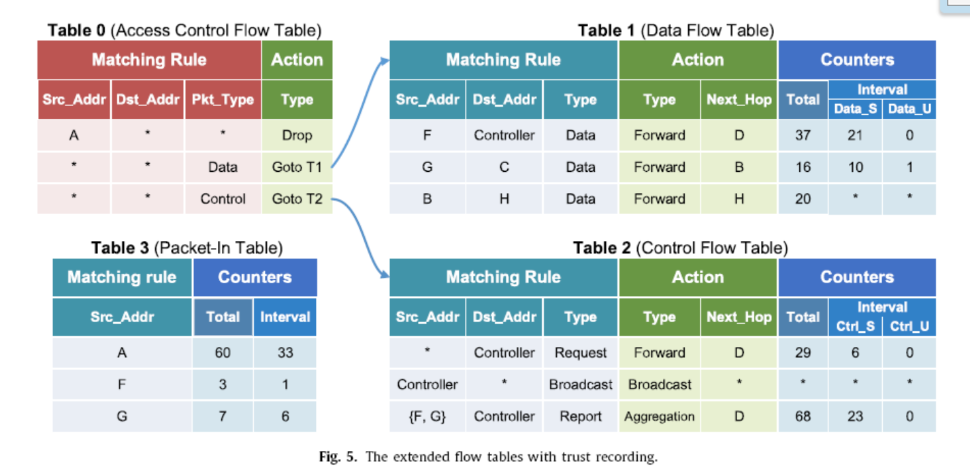
设计细节—节点数据流表
表0用于实现访问控制。
1.通讯记录：当节点侦听到下一跳节点成功转发，则Data_s加1，否则Data_u加1.
2.表现记录：当节点收到其邻居节点发送的新流时，将在table3记录。

Slide 10
设计细节—节点信任评估
本地信任(LT ij)由交流信任值(CT ij)和表现信任值(PT ij)组成，用0到100之间的无符号整数来表示。每个节点在每个 周期t的末尾计算其邻居节点的本地信任值。

Slide 11

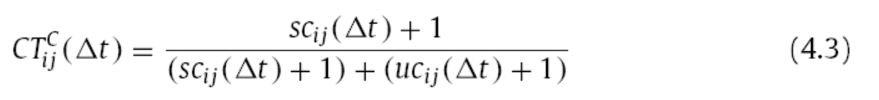
设计细节—节点信任评估
要计算交流可信值，得先计算每个时间间隔里面传输成功的数量（通过无线网络监听其他节点是否转发）。用相同方式可以计算失败的数量。
之后可以计算期望值，我们以相同的方式计算出数据流量的期望值。
最后根据以下公式计算出交流信任值，其中α和β为加权因子，α+β= 1。

Slide 12
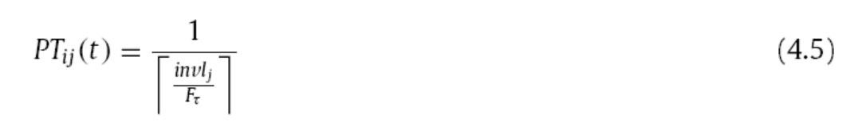
设计细节—节点信任评估
一些受攻击的节点可能不会丢弃其邻居的数据包，而是向它们发送了太多的恶意数据包(new-flow attack)。因此，PT ij (t)用于评估在一个t期间的表现信任值。其中invl j为相邻节点j发送的次数。Ft为新流的在周期t内所能发送的最大量。若PT ij (t) < 1，则节点将向控制器发送攻击报告。

Slide 13
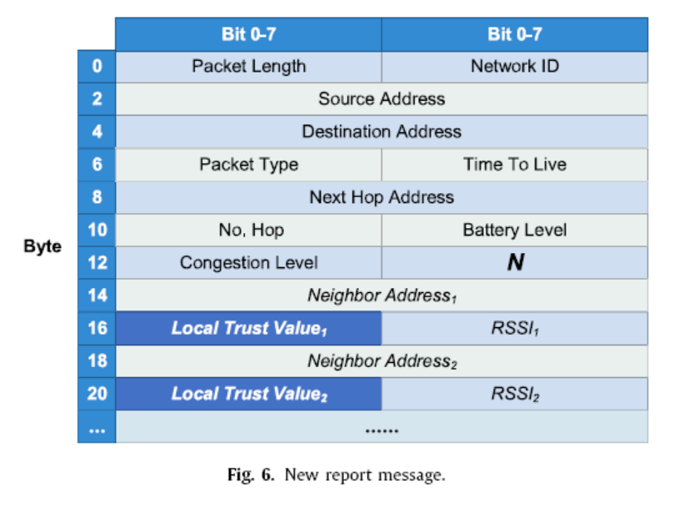
设计细节—节点信任报告
图中的报文格式为在SDN-WISE的基础上进行改进，添加了相邻节点的信任值，发送给中心控制器。
在存在恶意节点的情况下，如何有效发送给控制器也是一个挑战。
1.所有节点向网络关播该消息。
2.控制器定期通过汇聚节点广播，使每个节点都知道自己通往控制器的下一跳节点的位置。

Slide 14
设计细节—节点开销分析
高能源消耗
简单的广播方式会在节点向控制器汇报阶段引发一场广播风暴。为了传递报告消息，节点通信开销相当高。
高丢包率
系统不能保证当存在恶意转发攻击时，所有的报告消息和其他控制流量都会到达控制器。它们可能在开始时工作得很好，或者在受损节点很少的时候工作得很好。然而，随着攻击者的增加，传输过程变得不可控制，网络流量的传输率将急剧下降。

Slide 15
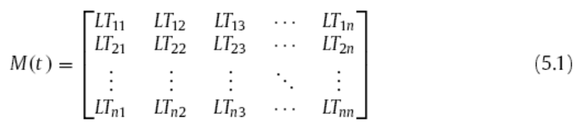
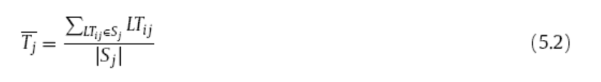
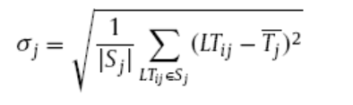
设计细节—全局信任评估
控制器可以在每个t结束时通过简单的广播或报告机制收集具有本地信任值的网络拓扑信息。由本地信任值构建矩阵M。
计算每个节点的可信度平均值，为了减少恶意节点对单个节点可信度的影响，计算其标准差，当标准差大于设定的阈值，则怀疑某个节点对其邻居的信任评估是不对的，将最大值删除，重新计算标准差，直到标准差小于阈值。

Slide 16
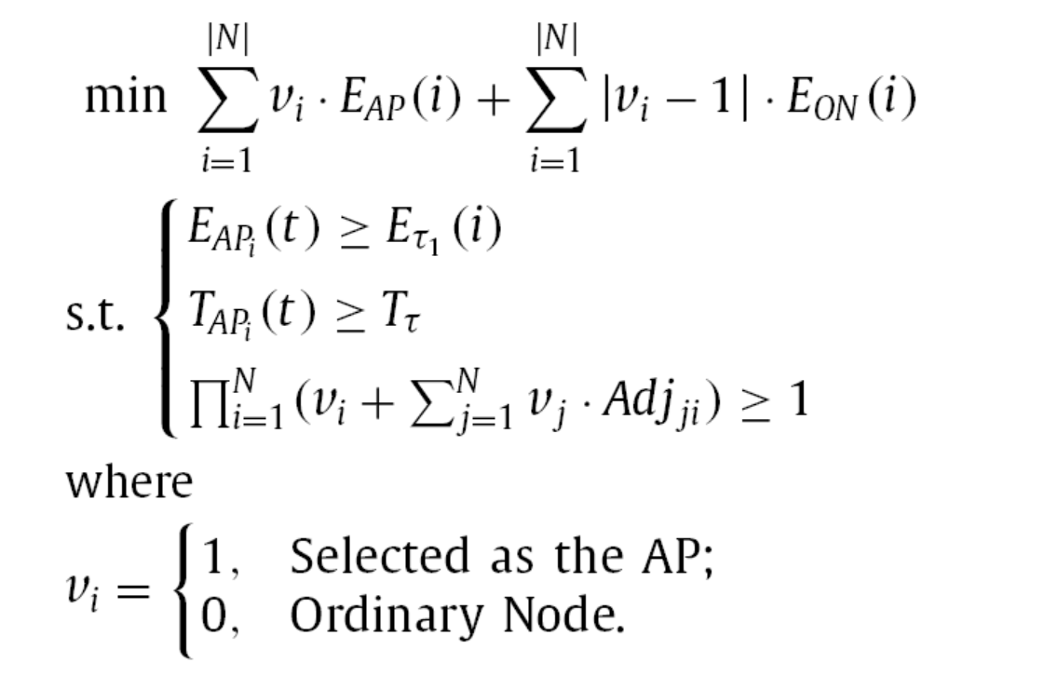
设计细节—信任值聚合
APs首先对邻居节点的报告消息进行聚合，然后将其发送给控制器。在一个存在恶意转发节点的网络，首先要找到作为聚合点的节点子集，设计的目标是最小化报告能耗，同时保证报告交付。
在时刻t，如果节点N i具有比平均水平更高的剩余能量和更大的全局信任值，则节点N i是候选AP。在信任值汇聚过程中，需要保证全局消耗的能量最小，则需要求解以下问题，考虑到控制器不限制的计算能力，所以能够解决最小值问题。
其中Eap为ap的消耗的能量，Eon为其邻居节点消耗的能量。

Slide 17
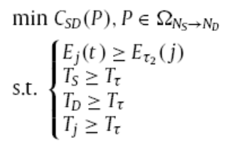
设计细节—恶意节点和可信路由
恶意节点
如果恶意节点是普通节点，控制器只需向它的邻居节点发送drop规则。
如果恶意节点是AP节点，控制器则需要向那些覆盖受恶意AP所影响节点的AP节点发送Drop规则，这些Ap节点负责向受影响的节点发送drop规则。
路由选择
当节点S想与节点D通信时，则向控制器请求通信路径，控制器首先判断该节点是否为恶意节点，若不是则根据S到D路径上的节点的可信度和剩余能量值做判断。如右公式，Csd为路径代价，求其最小值。

Slide 18
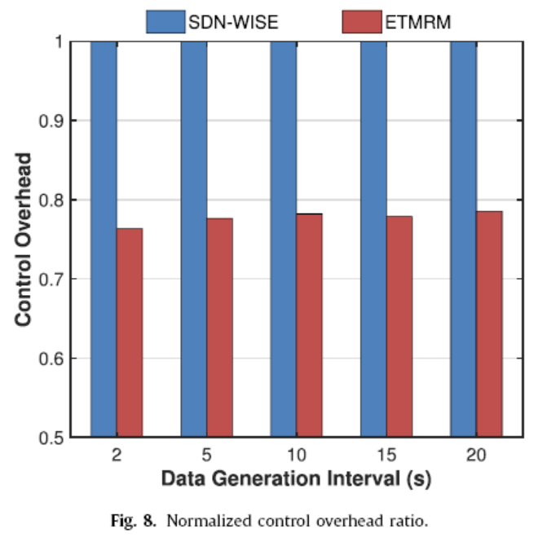
实验对比
发送控制报文开销
将SDN-WISE和ETMRM的报文开销做归一化处理，如右图所示。在不同的数据生成间隔下，与SDN-WISE相比，ETMRM平均减少了22.3%的控制开销。这是因为ETMRM聚合网络中的定期报告消息和其他控制包，并通过有效的AP路径交付，从而减少了网络中控制包转发的数量。

Slide 19
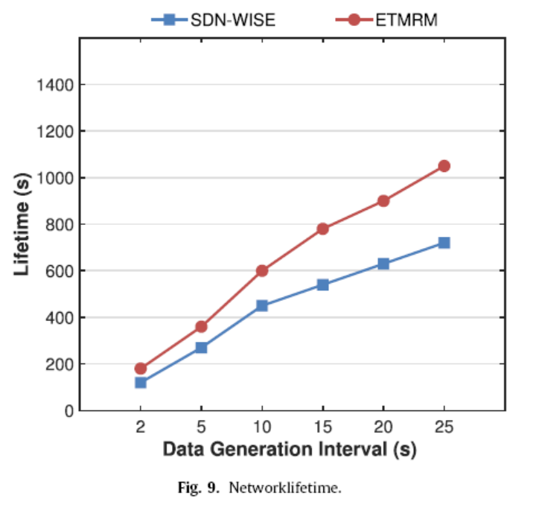
实验对比
生命周期
与SDN-WISE相比，ETMRM的网络寿命延长了33.3%，这是因为ETMRM通过度量节点的信任值和剩余能量等信息来选择聚合节点，来平衡AP的能耗，另外利用控制器全局视图的优势，在转发报文时，绕过能量低的节点使得网络寿命更长。

Slide 20
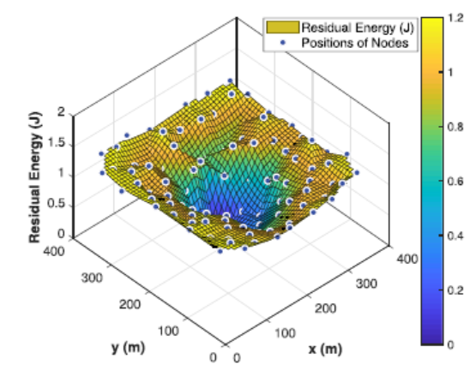
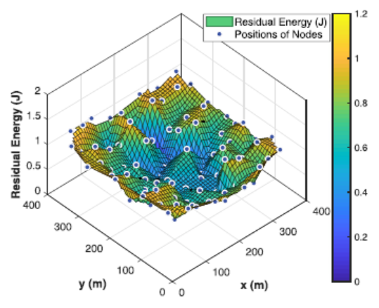
实验对比—能量消耗
SDN-WISE
ETMRM
聚合节点附近存在一个较大的能量洞，节点剩余能量最低。这是因为SDN-WISE的传感器节点需要通过控制路径向控制器发送周期性报告消息等控制数据包。控制器附近的节点被迫转发这些数据包，这将很快消耗掉它们的能量。
能量较均衡，其原因是剩余能量较高的APs将承受这些转发压力，通过聚集控制流量来降低能量消耗。此外，控制器的监控机制可以及时调整这些剩余能量较低的APs。能量感知路由方案还减少了汇聚点附近低剩余能量节点的转发任务，节约了节点的能量。

Slide 21
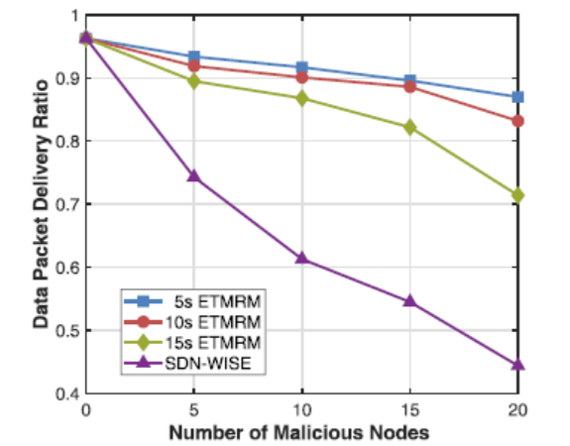
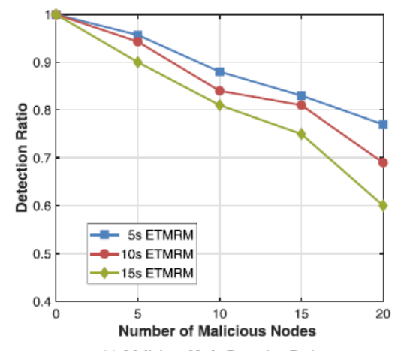
实验对比—恶意攻击
恶意节点检测
丢包率
随着恶意节点的增加，ETMRM的平均检测率逐渐降低。但是，当数据生成间隔变小时，检测率逐渐增大。这是因为数据生成间隔越小，两个节点之间的交互就越多。由于缺乏安全机制，SDN-WISE无法检测到恶意节点。
随着恶意节点的增加，SDN-WISE的平均包投递率急剧下降到44%。但是，当数据生成间隔为15s时且攻击节点有20个，ETMRM保证了至少71.4%的包送达率。这是因为经过报告，恶意节点将很快与网络隔离。

Slide 22
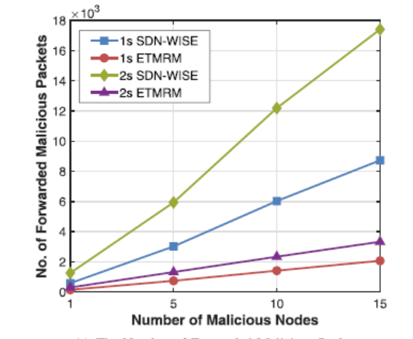
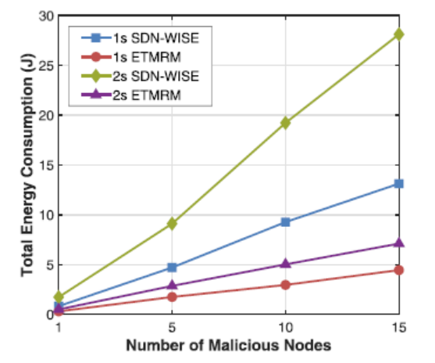
实验对比—恶意攻击
恶意包转发率
能量消耗
随着恶意节点的增加，ETMRM的平均检测率逐渐降低。导致转发恶意包的数量和能量消耗增加。因为ETMRM具有隔离恶意节点的功能，所以ETMRM转发的恶意包比SDN-WISE少，同时能量也比它消耗的少。

Slide 23
PPT模板下载：www.1ppt.com/moban/ 行业PPT模板：www.1ppt.com/hangye/
节日PPT模板：www.1ppt.com/jieri/ PPT素材下载：www.1ppt.com/sucai/
PPT背景图片：www.1ppt.com/beijing/ PPT图表下载：www.1ppt.com/tubiao/
优秀PPT下载：www.1ppt.com/xiazai/ PPT教程： www.1ppt.com/powerpoint/
Word教程： www.1ppt.com/word/ Excel教程：www.1ppt.com/excel/
资料下载：www.1ppt.com/ziliao/ PPT课件下载：www.1ppt.com/kejian/
范文下载：www.1ppt.com/fanwen/ 试卷下载：www.1ppt.com/shiti/
教案下载：www.1ppt.com/jiaoan/ PPT论坛：www.1ppt.cn
THANK
YOU

